Slide 1
DirectX 2D Game Project
KGCA38기 이호준
MINHEEBLOG
(여기에 로고를 넣어주세요)
Notes:
http://minheeblog.tistory.com/category/PPT

Slide 2
CONTENTS
01 02 03 04 05
개발정보
게임소개
게임시스템
조작방법
제목을 입력
- 소제목
- 소제목
- 소제목
- 소제목
- 소제목
- 소제목
- 소제목
- 소제목
- 소제목
- 소제목
- 소제목
- 소제목
- 소제목
MINHEEBLOG
(여기에 로고를 넣어주세요)
Notes:
http://minheeblog.tistory.com/category/PPT

Slide 3








개발정보
01
개발환경
개발 인원
1명
플레이 정보
싱글플레이 2D 애니메이션 게임
개발 기간
Maple Story Copie
10일
API 게임로직 구현 이후
DirectX Rendering 포팅
GitHub Clone Link
https://github.com/Aeopp/DirectX2D_Game_MapleStory_Copie.git
MINHEEBLOG
Notes:
http://minheeblog.tistory.com/category/PPT

Slide 4


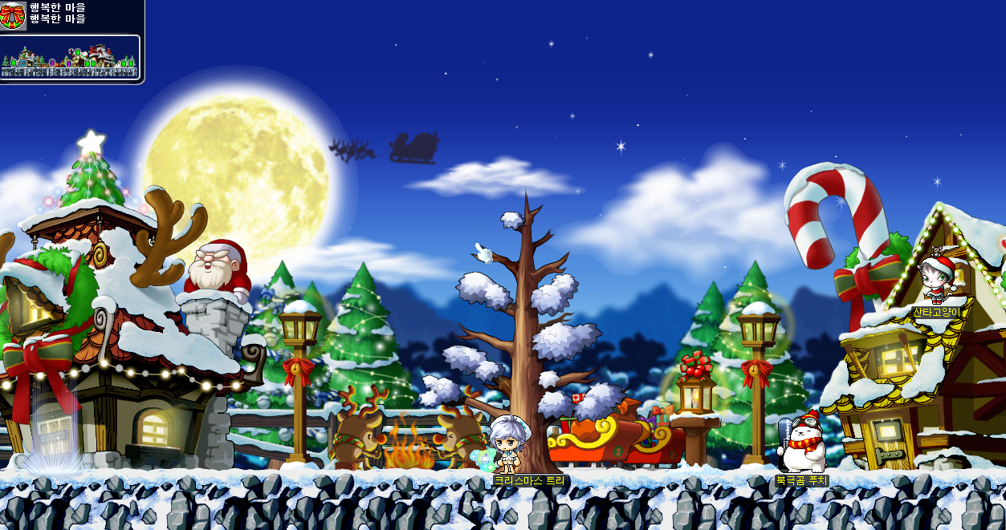
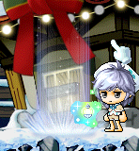
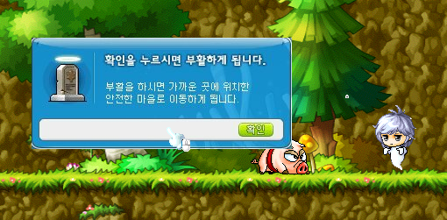
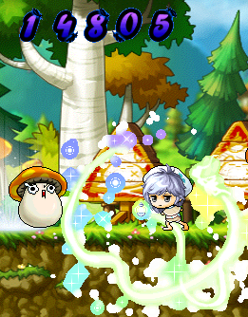
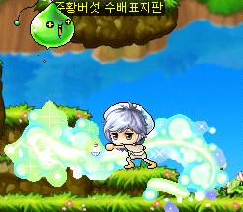
게임 정보
02
“ ”
게 임 소 개
주요목표 : 게임에 입장해 마을에서
원하는 던전에 입장해 몬스터와 전투
Game Entry
Login Scene !
Game Battle
우클릭 그림바꾸기로
그림바꿔주세요
우클릭 그림바꾸기로
그림바꿔주세요
우클릭 그림바꾸기로
그림바꿔주세요
Dungeon Entry!
MINHEEBLOG
Notes:
http://minheeblog.tistory.com/category/PPT

Slide 5







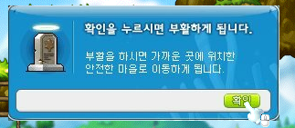



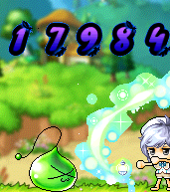




게임 시스템
02
몬스터
HP 바 플레이어의 체력을 표시해줍니다
UI 상호작용(마우스 클릭)
데미지 UI
포탈 씬전환
플레이어
MINHEEBLOG
Notes:
http://minheeblog.tistory.com/category/PPT

Slide 6
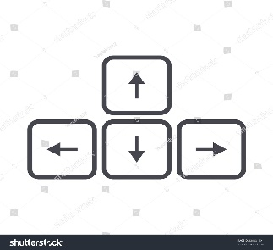

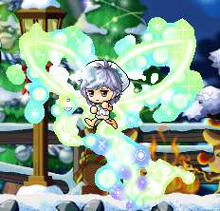

플레이 정보
과목이름이나 영문타이틀
01
이동
점프
MINHEEBLOG
Notes:
http://minheeblog.tistory.com/category/PPT

Slide 7
제목을 입력하세요
과목이름이나 영문타이틀
01
민희블로그
심플한피피티는 무엇인가
1) 소제목을 입력하세요
2) 소제목을 입력하세요
→ 내용을 입력하세요
소제목을 입력하세요
소제목을 입력하세요
내용을 입력하세요
내용을 입력하세요
내용을 입력하세요
내용을 입력하세요
내용을 입력하세요
내용을 입력하세요
MINHEEBLOG
Notes:
http://minheeblog.tistory.com/category/PPT

Slide 8
제목을 입력하세요
과목이름이나 영문타이틀
01
[ 심플한 피피티 만들기는 무엇인가 ]
Subject
Subject
Subject
Subject
Subject
내용을 입력하세요
내용을 입력하세요
내용을 입력하세요
내용을 입력하세요
http://minheeblog.tistory.com/category/PPT
MINHEEBLOG
Notes:
http://minheeblog.tistory.com/category/PPT

Slide 9
제목을 입력하세요
과목이름이나 영문타이틀
01
민희블로그
심플한피피티는 무엇인가
표 제목
범주 | 예
내용을 입력하세요 | 내용을 입력하세요 http://minheeblog.tistory.com/category/PPT
내용을 입력하세요 | 내용을 입력하세요 http://minheeblog.tistory.com/category/PPT
내용을 입력하세요 | 내용을 입력하세요 http://minheeblog.tistory.com/category/PPT
내용을 입력하세요 | 내용을 입력하세요 http://minheeblog.tistory.com/category/PPT
MINHEEBLOG
Notes:
http://minheeblog.tistory.com/category/PPT

Slide 10
제목을 입력하세요
과목이름이나 영문타이틀
01
표제목
제목 | 제목 | 제목 | 제목 | 제목 | 제목
내용을 입력하세요 | 내용을 입력하세요 | 내용을 입력하세요 | 내용을 입력하세요 | 내용을 입력하세요 | 내용을 입력하세요
소제목을 입력
내용을 입력하세요
http://minheeblog.tistory.com/category/PPT
MINHEEBLOG
Notes:
http://minheeblog.tistory.com/category/PPT

Slide 11
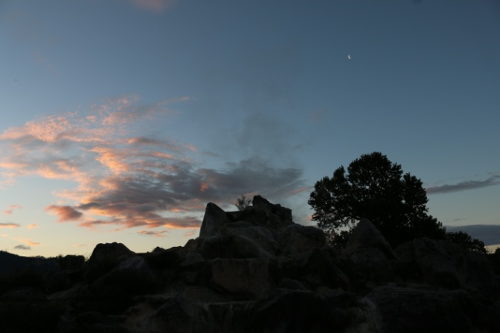
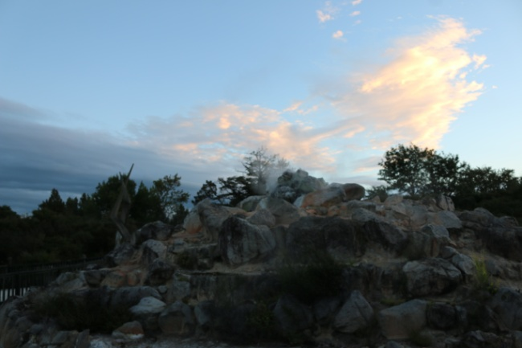
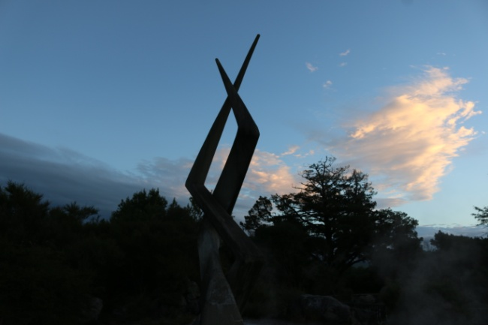
제목을 입력하세요
과목이름이나 영문타이틀
02
민희블로그
심플한피피티는 무엇인가
1) 소재목
“피피티”을 만들기는 너무나 귀찮은 일이다.
① 내용: 을 입력하세요
② 내용: 을 입력하세요
③ 내용: 을 입력하세요
④ 내용: 을 입력하세요
우클릭 그림바꾸기로
그림바꿔주세요
우클릭 그림바꾸기로
그림바꿔주세요
우클릭 그림바꾸기로
그림바꿔주세요
MINHEEBLOG
Notes:
http://minheeblog.tistory.com/category/PPT

Slide 12
과목이름이나 영문타이틀
THANK
YOU
발표자 박 민 희
Notes:
http://minheeblog.tistory.com/category/PPT

